Slide 1

PHÁT TRIỂN PHẦN MỀM CHATBOT DỰA VÀO MÔ HÌNH NGÔN NGỮ LỚN ĐỂ TRUY XUẤT THÔNG TIN TỪ CƠ SỞ DỮ LIỆU QUAN HỆ CHO NGHIỆP VỤ ĐÀO TẠO ĐẠI HỌC
Họ và tên: Đặng Quang Huy
Chuyên ngành: Khoa học máy tính
Giảng viên hướng dẫn: PGS.TS Đặng Đức Hạnh

Slide 2



Phát biểu bài toán
Trong môi trường đào tạo đại học, sinh viên và giảng viên thường xuyên cần truy xuất thông tin từ cơ sở dữ liệu quan hệ. Tuy nhiên, các hệ thống hiện tại gặp nhiều thách thức về tính thân thiện, hiệu quả và bảo mật.
Thiếu hỗ trợ ngôn ngữ tự nhiên
Phân tán và thiếu đồng bộ
Thiếu hỗ trợ thời gian thực với câu hỏi phức tạp
Người dùng không thể đặt câu hỏi tự do bằng tiếng Việt, buộc phải sử dụng các tính năng định trước, làm giảm tính linh hoạt.
Dữ liệu được lưu trữ trong cơ sở dữ liệu quan hệ nhưng phân phối qua nhiều kênh, gây không nhất quán và khó khăn trong việc truy cập.
Sinh viên phải đến trực tiếp phòng đào tạo để đặt câu hỏi và chờ đợi câu trả lời cho những vấn đề phức tạp, không thể nhận thông tin chuyên sâu ngay lập tức khi cần thiết.

Slide 3
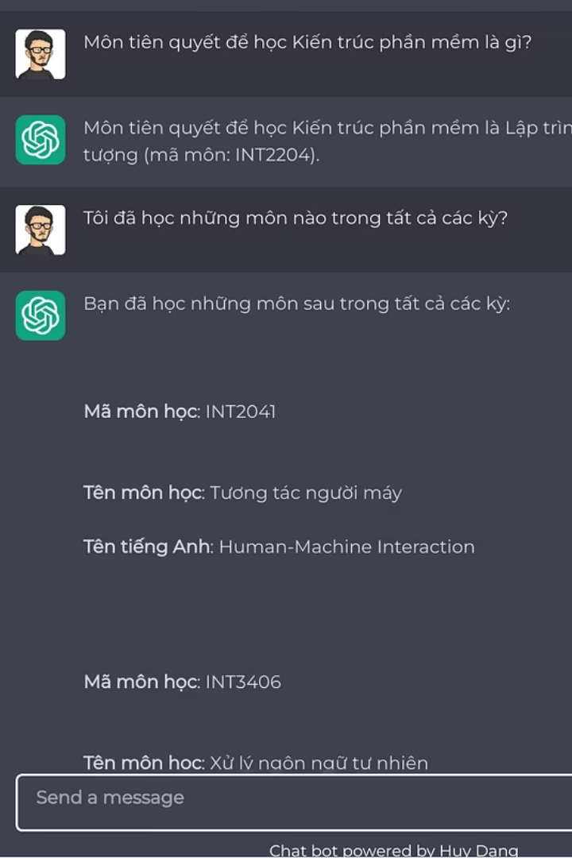
Giải pháp phần mềm
Hệ thống chatbot thông minh cho phép sinh viên và giảng viên truy vấn thông tin đào tạo bằng tiếng Việt tự nhiên.
Mục tiêu hệ thống
Xây dựng chatbot tích hợp mô hình ngôn ngữ lớn (LLM) để hiểu và phản hồi câu hỏi bằng ngôn ngữ tự nhiên.
Chuyển đổi yêu cầu người dùng thành câu lệnh SQL hoặc hàm logic phù hợp để truy xuất dữ liệu
Đảm bảo phân quyền truy cập, bảo vệ quyền riêng tư dữ liệu cho sinh viên và giảng viên.

Slide 4

ĐẶC TẢ YÊU CẦU

Slide 5
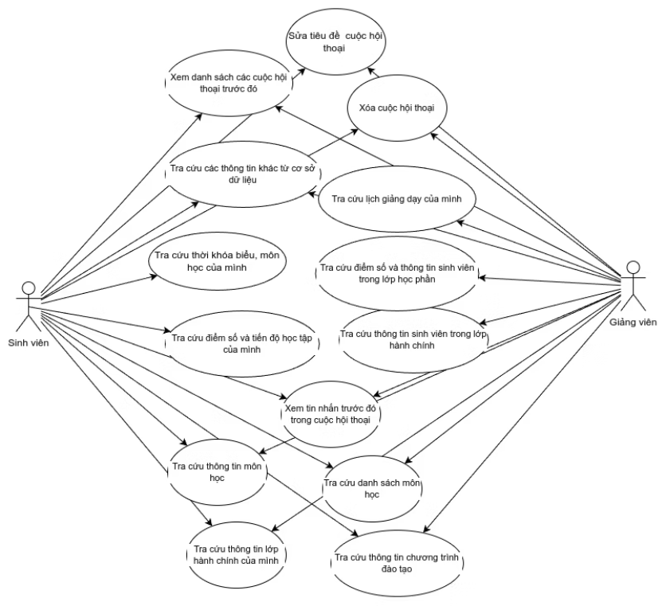
Mô hình ca sử dụng
Mô hình ca sử dụng thể hiện các tác nhân và chức năng chính của hệ thống chatbot

Slide 6
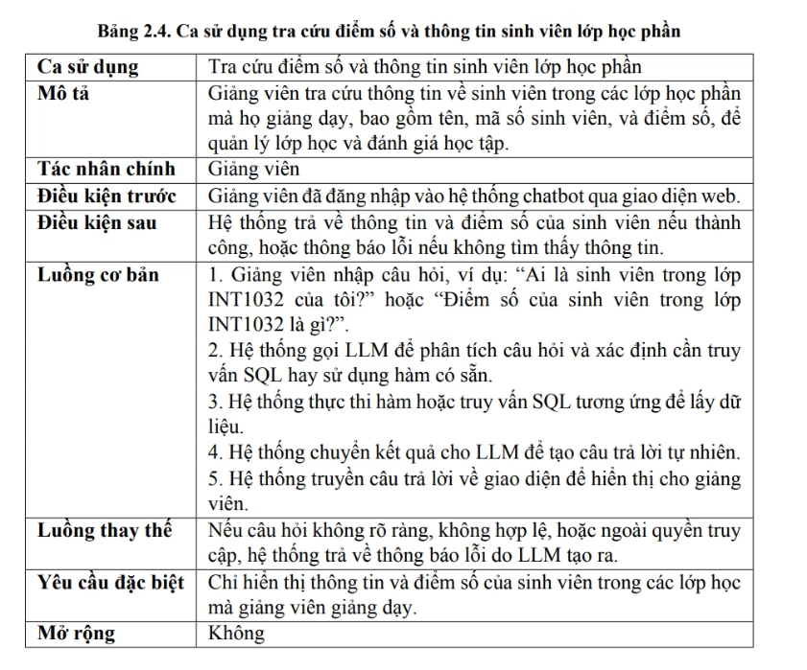
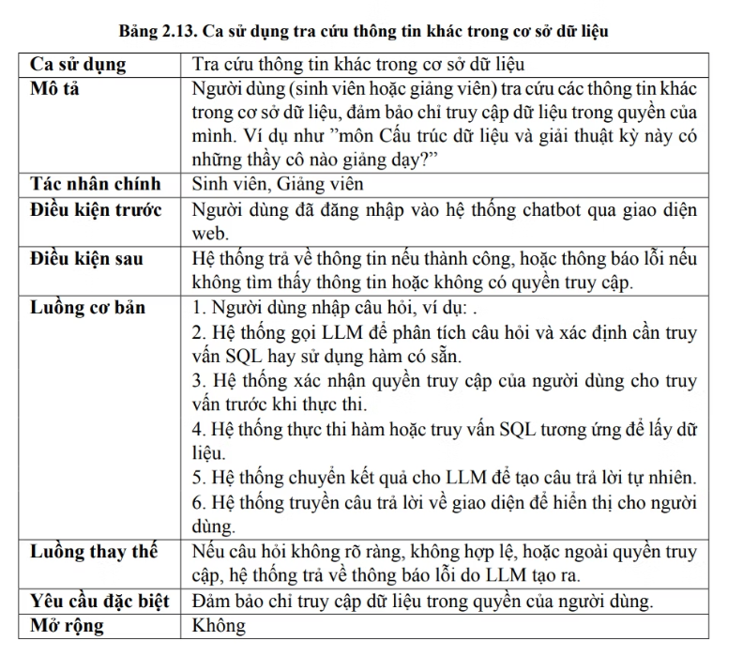
Đặc tả ca sử dụng
Hệ thống hỗ trợ nhiều ca sử dụng khác nhau, bao gồm các tương tác hội thoại cơ bản và các chức năng tra cứu thông tin. Đặc biệt, các ca sử dụng liên quan đến tra cứu thông tin có thể được thực thi thông qua hai phương thức chính: gọi hàm logic hoặc tạo và thực thi các câu truy vấn SQL.
Ca sử dụng dùng gọi hàm
Ca sử dụng dùng câu truy vấn SQL

Slide 7
PHÂN TÍCH THIẾT KẾ HỆ THỐNG

Slide 8
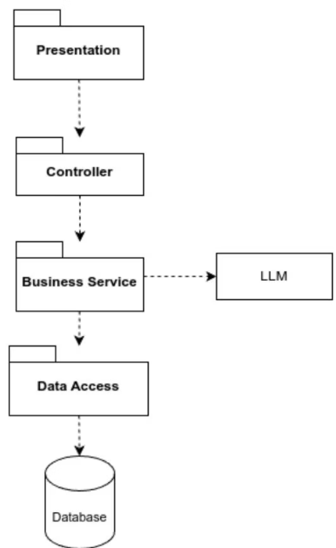
Kiến trúc tổng quan hệ thống
Hệ thống được thiết kế theo mô hình kiến trúc phân lớp, bao gồm bốn lớp chính tham gia trong việc xử lý và truyền tải dữ liệu.
Mô hình kiến trúc tổng quan

Slide 9
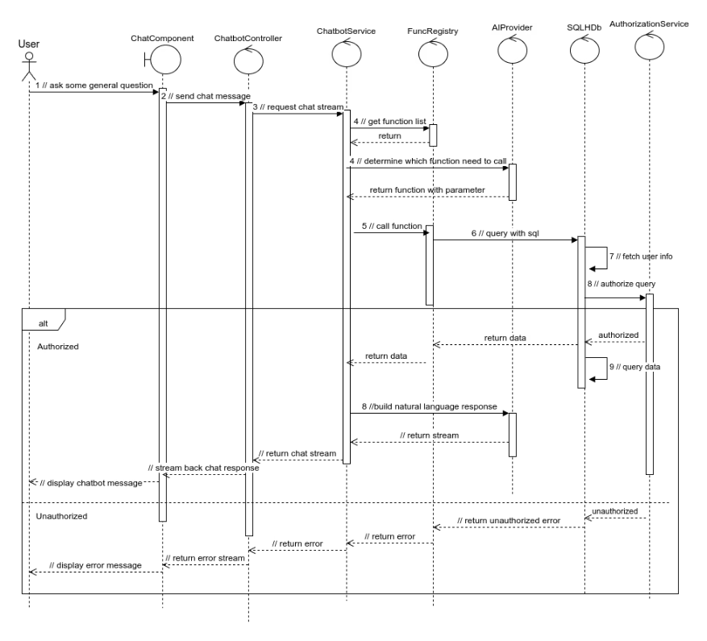
Biểu đồ tuần tự phân tích
Biểu đồ tuần tự phân tích ca sử dụng tra cứu thông tin khác trong cơ sở dữ liệu

Slide 10
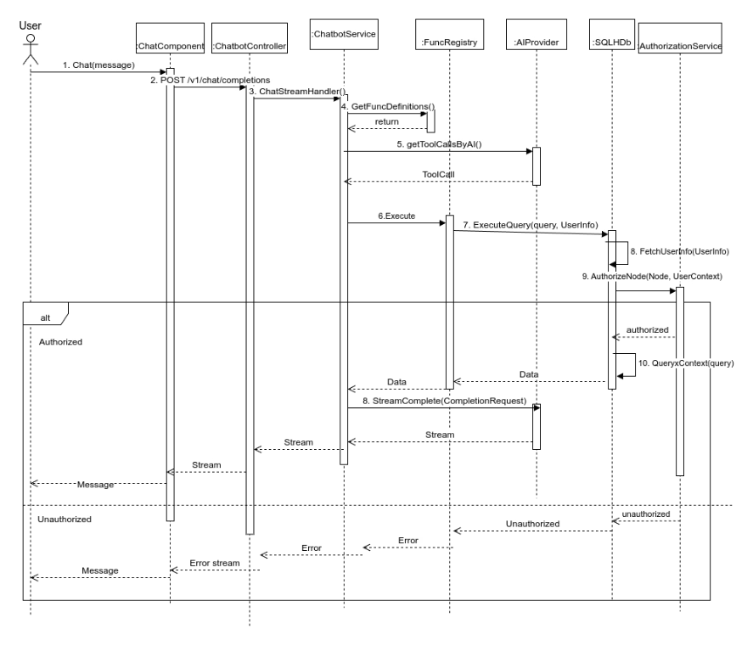
Biểu đồ tuần tự thiết kế
Biểu đồ tuần tự thiết kế ca sử dụng tra cứu thông tin khác trong cơ sở dữ liệu

Slide 11
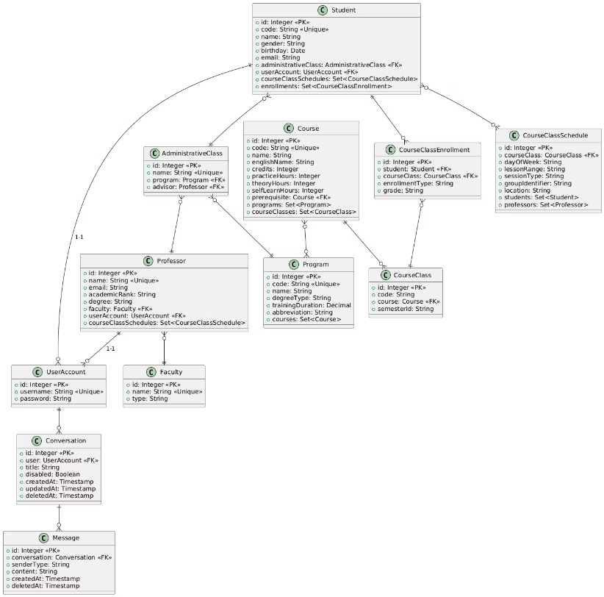
Biểu đồ các thực thể chính
Biểu đồ các thực thể chính

Slide 12
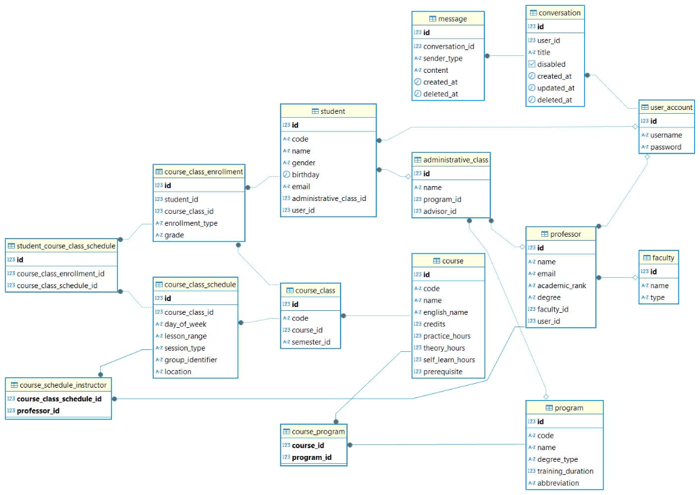
Lược đồ cơ sở dữ liệu
Cơ sở dữ liệu quan hệ

Slide 13


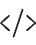


Tương tác với mô hình ngôn ngữ lớn
Hệ thống được thiết kế để tận dụng Mô hình Ngôn ngữ Lớn (LLM) thông qua API gọi hàm của OpenAI cho tương tác tốt hơn và đáng tin cậy hơn do kết quả trả về có cấu trúc
Tiếp nhận yêu cầu người dùng
Người dùng nhập câu hỏi bằng ngôn ngữ tự nhiên qua giao diện, yêu cầu được chuyển đến hệ thống.
Tương tác với LLM
Yêu cầu được gửi đến LLM qua AIProvider, bao gồm nội dung câu hỏi, bối cảnh và danh sách các công cụ/hàm có thể thực thi.
Xử lý yêu cầu bởi LLM
Hệ thống phân tích kết quả từ LLM để xác định hàm cần gọi và các tham số tương ứng.
Thực thi yêu cầu và thu thập dữ liệu
Hệ thống thực thi hàm hoặc câu lệnh SQL (sau khi kiểm tra phân quyền) để lấy dữ liệu cần thiết.
Tạo phản hồi và hiển thị
LLM tạo câu trả lời dựa trên dữ liệu thu thập, phản hồi được truyền về giao diện người dùng dưới dạng luồng dữ liệu.

Slide 14
Quy tắc phân quyền
Do hệ thống tương tác trực tiếp với cơ sở dữ liệu thường xuyên nên ta xây dựng bộ quy tắc phân quyền theo các bảng thay vì theo miền nghiệp vụ
Bảng
Quyền truy cập của sinh viên
Quyền truy cập của giảng viên
falculty, program, course, course_program, course_class_schedule, course_schedule_instructor
Công khai
Công khai
student
Chỉ truy cập thông tin cá nhân của chính mình
Truy cập thông tin học sinh trong lớp giảng dạy hoặc cố vấn
professor
Chỉ truy cập thông tin giảng viên giảng dạy mình hoặc cố vấn mình
Chỉ truy cập thông tin cá nhân của chính mình
administrative_class
Chỉ truy cập thông tin lớp hành chính của mình
Chỉ truy cập thông tin lớp hành chính mình cố vấn
course_class_enrollment
Chỉ xem thông tin đăng ký và điểm của mình
Xem thông tin học sinh mình cố vấn hoặc trong lớp giảng dạy
student_course_class _schedule
Chỉ xem lịch học của mình
Xem lịch học và sinh viên của lớp mình đứng lớp hoặc sinh viên mình cố vấn

Slide 15


Thuật toán phân quyền
Phân quyền cho Gọi hàm
Phân quyền cho truy vấn SQL
Logic phân quyền được thiết kế riêng cho từng hàm logic nhưng vẫn tuân theo bảng quy tắc phân quyền trên
Xác định tất cả các bảng dữ liệu được truy cập trong câu truy vấn
Kiểm tra các điều kiện lọc (WHERE) phù hợp với vai trò và định danh người dùng dựa trên bảng quy tắc phân quyền
Sử dụng JWT token để xác thực danh tính và vai trò của người dùng
Dựa trên thông tin xác thực, hệ thống truy vấn cơ sở dữ liệu để kiểm tra xem người dùng có quyền thực thi hàm logic hiện tại không
Ví dụ: Câu truy vấn lấy ra thông tin cá nhân của sinh viên: SELECT * FROM student
Hệ thống sẽ xác thực token để biết yêu cầu hiện tại là của sinh viên id = 1
Ví dụ: Giảng viên A truy cập dữ liệu điểm của sinh viên B thông qua gọi hàm GetCurrentGpaOfStudent
Hệ thống kiểm tra câu truy vấn SQL trên đã bao gồm điều kiện lọc id = 1 không ?
Hệ thống sẽ xác thực token để biết yêu cầu hiện tại là của giảng viên A
Hệ thống sau đó truy cập cơ sở dữ liệu để xác định A có cố vấn B không ?

Slide 16
Điều kiện lọc WHERE trong truy vấn SQL
Điều kiện lọc WHERE được kiểm tra dựa trên metadata của người dùng. Trong bảng dưới đây, <x> đại diện cho các giá trị metadata được truy xuất từ cơ sở dữ liệu.
Bảng dữ liệu
Điều kiện lọc cho sinh viên
Điều kiện lọc cho giảng viên
falculty, program, course, course_program, course_class_schedule, course_schedule_instructor
Không có điều kiện lọc
Không có điều kiện lọc
student
id = <user_id>
id = <allowed_student_id>
hoặc
id IN <allowed_student_ids>
professor
id = <advisor_id>
hoặc
id = <course_instructor>
id = <user_id>
administrative_class
id = <administrative_class_id>
id = <advised_class_id>
course_class_enrollment
student_id = <user_id>
student_id = <allowed_student_id>
hoặc
student_id IN <allowed_student_ids>
student_course_class_schedule
course_class_enrollment_id = <enrolled_class>
course_class_schedule = <taught_schedule>
hoặc
course_class_enrollment_id IN <enrolled_classes>
hoặc
course_class_schedule IN <taught_schedules>

Slide 17
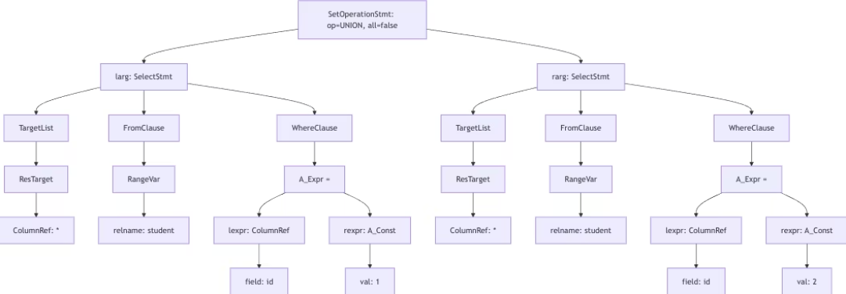
Phương pháp kiểm tra điều kiện lọc
Hạn chế của phương pháp kiểm tra đơn giản
Việc kiểm tra trực tiếp chuỗi ký tự truy vấn có chứa điều kiện lọc không đảm bảo tính hiệu quả và an toàn trong hệ thống.
Ví dụ: Sinh viên có id = 1 có thể dễ dàng vượt qua cơ chế kiểm tra đơn giản bằng cách sử dụng:
SELECT * FROM student WHERE id = 1
UNION
SELECT * FROM student WHERE id = 2
Giải pháp: Phân tích cây cú pháp SQL
Thay vì kiểm tra chuỗi ký tự một cách đơn giản, hệ thống sẽ thực hiện:
Chuyển đổi câu truy vấn SQL thành cây cú pháp đầy đủ
Duyệt đệ quy qua tất cả các nốt để thực hiện phân quyền
Tổng hợp các bảng được lấy ra từ các nốt dữ liệu như FROM, WITH, …
Kiểm tra các điều kiện lọc trong các nốt điều kiện như WHERE, ON, HAVING, …
Hình minh họa cây cú pháp của câu truy vấn SQL với các nút phân tích

Slide 18
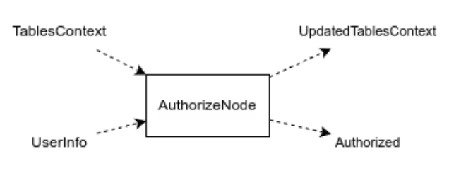
Thiết kế hàm đệ quy
Hàm đệ quy
Hàm AuthorizeNode nhận vào tham số dưới đây và một số tham số khác sẽ trình bày chi tiết hơn ở phần sau
TablesContext: Các bảng đã khám phá ra khi duyệt hiện tại, đi kèm với danh sách các bảng chưa phân quyền cần kiểm tra ở nốt điều kiện
UserInfo: Thông tin người dùng như vai trò, ID, metadata
sau đó trả về kết quả
UpdatedTablesContext: Thêm các bảng mới vào danh sách kham phá nếu có, và loạt bớt bảng khỏi danh sách chưa phân quyền nếu nốt điều kiện thỏa mãn
Hình mô tả tổng quan hàm đệ quy AuthorizeNode
Authorized: Cờ xác định xem cây con từ nốt này có thỏa mãn phân quyền không

Slide 19
Các nốt cần triển khai phân quyền
Node_SelectStmt
Node_WithClause
Node_RangeVar
Đại diện cho câu truy vấn SELECT
Thể hiện câu lệnh WITH (CTE)
Thể hiện một bảng trong cơ sở dữ liệu
SELECT * FROM student s WHERE s.id = 1;
WITH ranked_students AS (SELECT * FROM student)...
(FROM) students AS s
Node_FromExpr
Node_SubLink
Node_RangeSubselect
Thể hiện câu lệnh FROM
Đại diện cho truy vấn con trong WHERE/ON
Truy vấn con trong FROM
FROM student, course
WHERE student_id IN (SELECT id FROM student)
FROM (SELECT * FROM student)
Node_JoinExpr
Node_BoolExpr
Node_AExpr
Biểu thị câu lệnh JOIN
Thể hiện điều kiện AND/OR/NOT
Thể hiện phép so sánh cơ bản
student s JOIN course_class_enrollment cce on s.id = cce.student_id
WHERE gender='Nam' AND (id =1 OR id = 2)
student_id = 1234
Ngoài ra chúng ta cần lưu ý đến Node_ColumnRef (Nốt thể hiện một cột trong cơ sở dữ liệu) đến Alias (Nốt biểu thị một biệt hiệu)

Slide 20
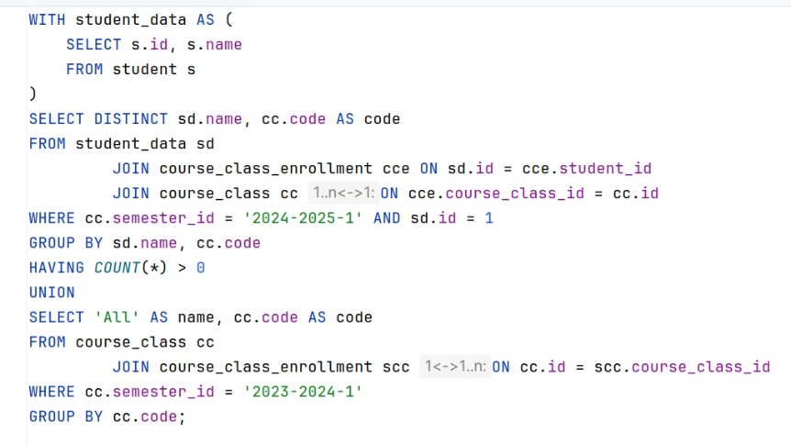
Thuật toán phân quyền Node_SelectStmt
Cấu trúc Node_SelectStmt
Ví dụ minh họa
Nốt SelectStmt là nốt lớn nhất trong câu truy vấn và thường bao gồm hầu hết các nốt còn lại. Các trường đáng chú ý của nốt SelectStmt là
WithClause: biểu diễn bởi Node_WithClause
SetOperation: thể hiện một toán tử UNION, INTERSECT hoặc EXCEPT
FromClause: biểu diễn bởi nốt Node_FromExpr đã nêu
WhereClause, HavingClause: biểu diễn bởi nốt Node_BoolExpr
Thuật toán
Nếu có WithClause, gọi đệ quy trên nốt đó để khám phá các bảng được lấy ra
Nếu có SetOperation, thực hiện gọi đệ quy cho 2 vế trái phải và ghép kết quả dựa trên toán tử:
Nếu là UNION, cả 2 vế cần được phân quyền
Nếu là INTERSECT, các bảng chỉ cần được phân quyền ở một trong 2 vế là đủ
Nếu là EXCEPT, các bảng cần được phân quyền ở vế trái
Với FromClause, gọi đệ quy để khám phá các bảng được lấy ra
Với WhereClause, HavingClause, gọi đệ quy để kiểm tra điều kiện lọc của các bảng đã khám phá

Slide 21
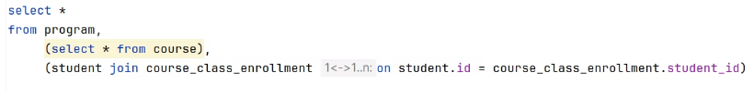
Thuật toán phân quyền Node_FromClause
Cấu trúc Node_FromClause
Ví dụ minh họa
Nốt FromClause là nốt sẽ xác định các bảng sẽ được lấy ra trong câu truy vấn, nó bao gồm :
Fromlist: thể hiện các nốt cung cấp dữ liệu có thể là một bảng (RangeVar), một câu truy vấn con (RangeSubselect), một câu join (JoinExpr)
Thuật toán
Ta sẽ duyệt qua Fromlist, và gọi đệ quy cho từng nốt để xác định các bảng dữ liệu được lấy ra. Logic cụ thể sẽ được triển khai bởi từng nốt

Slide 22
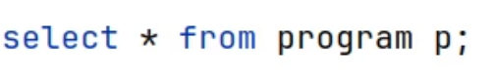
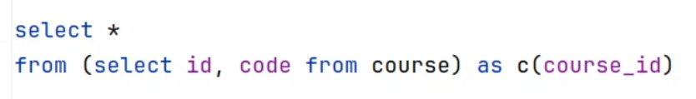
Thuật toán phân quyền Node_RangeVar và RangeSubselect
Node_RangeVar
Ví dụ minh họa
Ta sẽ thêm bảng hiện tại vào đầu ra UpdatedTablesContext, kèm cả thông tin biệt hiệu (alias) nếu có
Kiểm tra xem bảng có phải công khai không và gán kết quả trả về
Node_RangeSubselect
Ví dụ minh họa
Ta sẽ gọi đệ quy tới hàm phân quyền SelectStmt cho câu truy vấn con. Kết quả phân quyền phụ thuộc vào truy vấn con
Để có thể ánh xạ biệt hiệu từ câu truy vấn con ra ngoài, ta cũng thêm một đầu ra cho TargetList cho hàm phân quyền SelectStmt

Slide 23
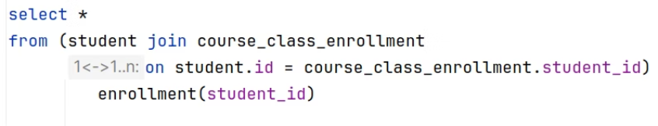
Thuật toán phân quyền Node_JoinExpr
Cấu trúc Node_JoinExpr
Ví dụ minh họa
Nốt JoinExpr là một nốt con khác của FromClause. Nốt này thường có một số con nổi bật như sau:
Larg, Rarg: là hai vế trái phái của câu truy vấn join
JointType: thể hiện loại join được áp dụng như INNER, LEFT, RIGHT, OUTTER, …
Quals: điều kiện join thường bắt đầu với từ khóa ON và là nốt BoolExpr
Thuật toán
Gọi đệ quy để phân quyền cho hai vế của câu lệnh join
Tùy thuộc vào loại , ta sẽ cập nhật danh sách các bảng chưa phân quyền nhận được từ việc gọi đệ quy trên như sau:
INNER: Chỉ giữ lại các bảng chưa được phân quyền có mặt ở cả hai vế (giao của hai danh sách).
LEFT: Bỏ qua các bảng chưa được phân quyền ở vế phải.
RIGHT: Bỏ qua các bảng chưa được phân quyền ở vế trái.
OUTTER: Giữ nguyên tất cả các bảng chưa được phân quyền từ cả hai vế
Gọi đệ quy để kiểm tra điều kiện Quals

Slide 24
Thuật toán phân quyền Node_BoolExpr
Cấu trúc Node_BoolExpr
Ví dụ minh họa
Nốt BoolExpr gồm một số nốt con đáng chú ý sau:
Boolop: thể hiện toán tử của biểu thức điều kiện AND, OR, NOT
Args: Danh sách các nốt con tham gia vào biểu thức điều kiện, thường là AExpr, Sublink
Thuật toán
Tùy theo loại toán tử của biểu thức điều kiện, ta sẽ cập nhật danh sách các bảng chưa phân quyền nhận được từ việc gọi đệ quy trên như sau:
AND: Gọi đệ quy tới các nốt con. Chỉ giữ lại các bảng chưa phân quyền thuộc tất cả các nốt con
OR: Gọi đệ quy tới các nốt con. Giữ lại các bảng chưa phân quyền thuộc một trong các nốt con
NOT: Gọi đệ quy tới các nốt con nhưng với tham số đầu vào negative đảo ngược. Kết quả phân quyền dựa vào kết quả đệ quy.
Để xác thực được toán tử NOT, ta thêm tham số đầu vào negative cho AuthorizeNode để biểu thị ta cần xác thực với toán tử ≠ và NOT IN (thay vì = và IN)

Slide 25
Thuật toán phân quyền Node_AExpr
Cấu trúc Node_AExpr
Ví dụ:
Nốt AExpr có các nốt con quan trọng:
Boolop: toán tử của biểu thức điều kiện (AND, OR, NOT)
Args: Danh sách các nốt con trong biểu thức điều kiện (AExpr, Sublink)
Thuật toán
Kiểm tra biểu thức có định dạng ColumnRef = AConst, ColumnRef IN List, ColumnRef = Sublink hoặc ColumnRef IN Sublink, sau đó tiến hành xác thực như sau:
ColumnRef = AConst: Xác thực ColumnRef là cột phân quyền và AConst nằm trong danh sách kỳ vọng
ColumnRef IN List: Xác thực ColumnRef là cột phân quyền và List chỉ chứa giá trị trong danh sách kỳ vọng
ColumnRef = Sublink: Gọi đệ quy với Sublink, xác thực ColumnRef là cột phân quyền và kết quả từ SubLink có chứa bảng đã phân quyền
ColumnRef IN Sublink: Tương tự trường hợp trên, áp dụng với toán tử IN
Sau khi xác thực phân quyền, xóa bảng đó khỏi danh sách bảng chưa phân quyền

Slide 26

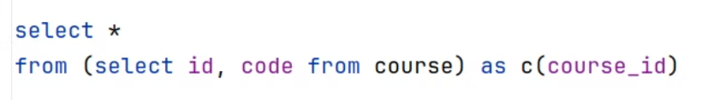
Thuật toán phân quyền Node_WithClause và Node_Sublink
Node_WithClause
Ví dụ minh họa
Duyệt qua danh sách cte và gọi đệ quy cho từng nốt con
Node_Sublink
Ví dụ minh họa
Ta sẽ gọi đệ quy cho câu truy vấn con

Slide 27
CÀI ĐẶT VÀ THỰC NGHIỆM

Slide 28
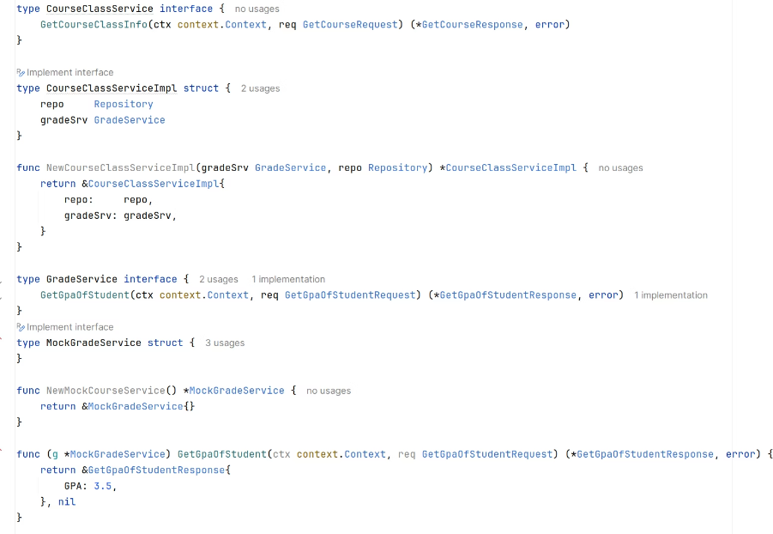
Cài đặt các lớp nghiệp vụ
Áp dụng Dependency Injection giúp mã nguồn dễ mở rộng hơn
Mỗi lớp nghiệp vụ sẽ được trừu tượng hóa bằng một interface giúp dễ viết unit test hơn
Hình minh họa áp dụng Dependency Injection và Interface

Slide 29
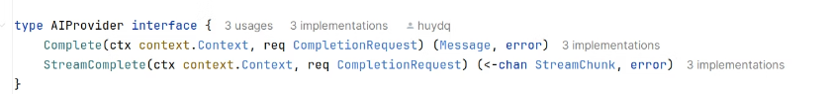
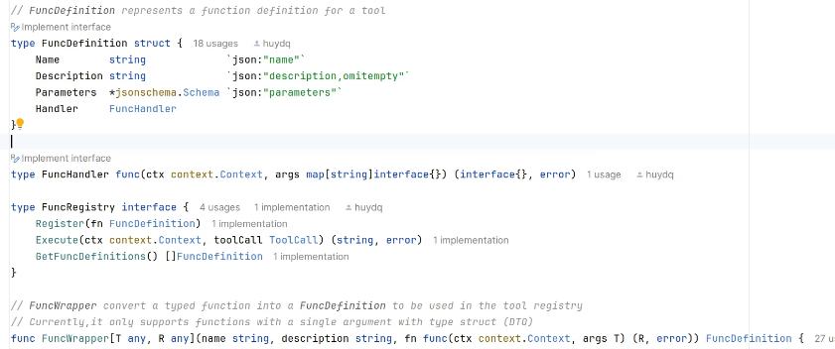
Cài đặt tích hợp mô hình ngôn ngữ lớn
AIProvider
Một interface tổng quát để có thể dễ dàng mở rộng các mô hình LLM khác
Tổng quan AIProvider Interface
Gồm 2 hàm chính:
Complete: Để lấy kết quả hoàn chỉnh, đồng bộ
StreamComplte: Để lấy kết quả dưới dạng luồng
FuncRegistry
Một lớp giúp chúng ta đăng ký các hàm nghiệp vụ một cách tập trung
Register: Đăng ký một hàm với Registry
GetFuncDefinitions: Lấy ra tất cả các hàm đã đăng ký để gửi lên LLM
Execute: Thực thi hàm hàm đã đăng ký với các tham số đầu vào trả về từ LLM
Tổng quan cài đặt FuncRegistry

Slide 30
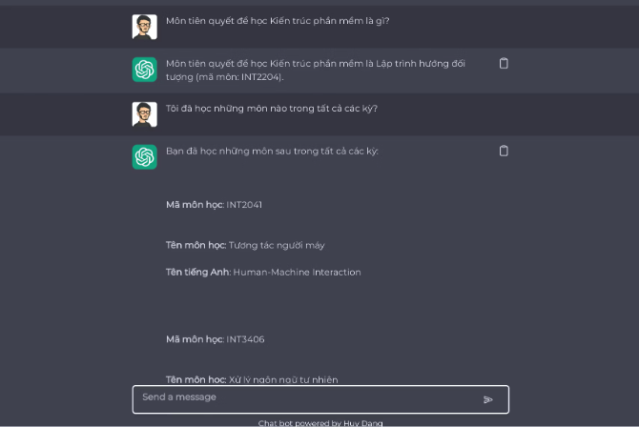
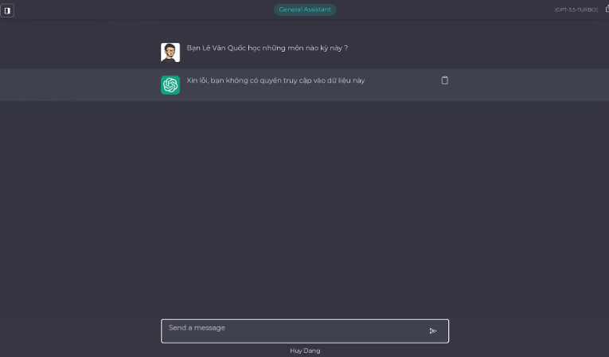
Kết quả thực nghiệm
Hệ thống chatbot đã được triển khai và kiểm thử với các tính năng chính, cho thấy khả năng hỗ trợ hiệu quả trong việc truy xuất thông tin từ cơ sở dữ liệu quan hệ cho nghiệp vụ đào tạo đại học.
Học sinh tra cứu thông tin môn học
Học sinh tra cứu thông tin không được phép

Slide 31
KẾT LUẬN VÀ HƯỚNG PHÁT TRIỂN

Slide 32
Thành tựu đạt được
Triển khai thành công hệ thống chatbot
Đề xuất một phương pháp tích hợp khả năng gọi hàm của LLM trong Golang
Đề xuất một phương pháp phân quyền câu truy vấn SQL
Hướng phát triển
Hỗ trợ thêm nhiều ca sử dụng khác trong trường đại học như tra cứu học phí, học bổng
Hỗ trợ nhiều danh sách hàm đăng ký khác nhau thay vì tập trung chỉ một danh sách
Hỗ trợ phân quyền câu truy vấn theo cột

Slide 33
Cảm ơn thầy cô và mọi người đã chú ý lắng nghe!

